Slide 1
PLATAFORMA ARDUINO IDE
EDUCATRÓNICA VOLUMEN 3

Slide 2
Contenido
Aprendizaje
Introducción
Conceptos

Slide 3

Aprendizaje
Identificar los elementos que componen la plataforma Arduino IDE.

Slide 4
Introducción
¿Para qué se requiere de un software de programación?
¿Qué parámetros tenemos que tomar en cuenta para programar?
Arduino IDE:
https://www.youtube.com/watch?v=mVxuBhVVRIA

Slide 5
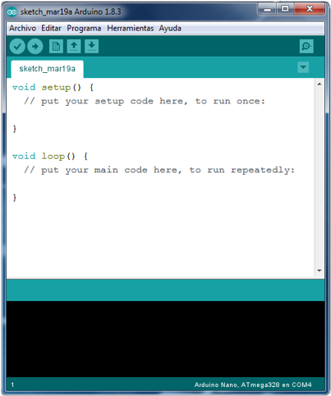
Plataforma
El entorno de desarrollo integrado (IDE) de Arduino es una aplicación multiplataforma (para Windows, macOS, Linux) que está escrita en el lenguaje de programación Java. Se utiliza para escribir y cargar programas en placas compatibles con Arduino

Slide 6


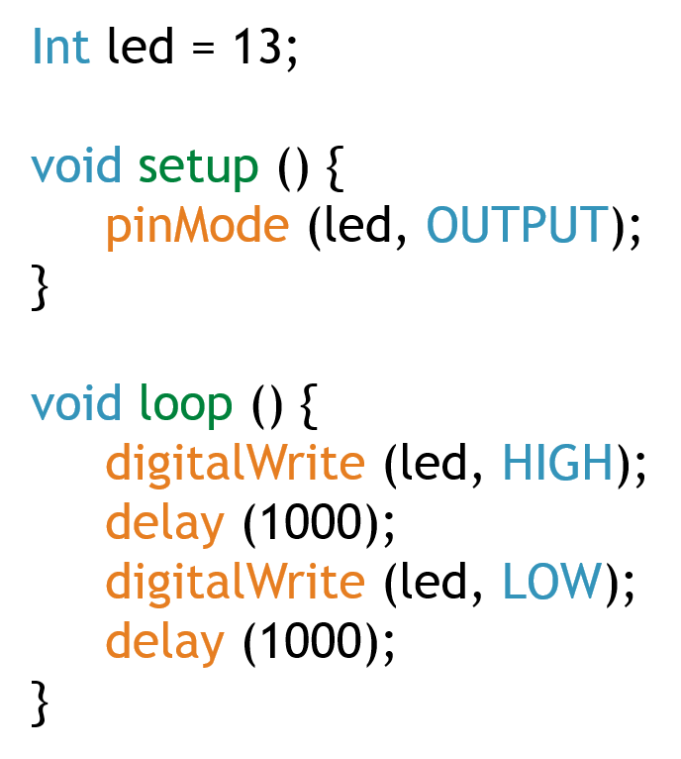
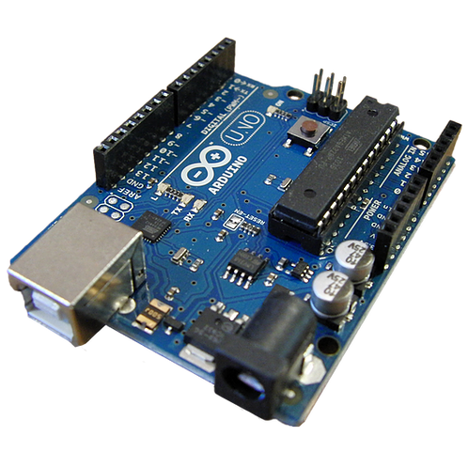

Funcionamiento
Sensores
Actuadores

Slide 7
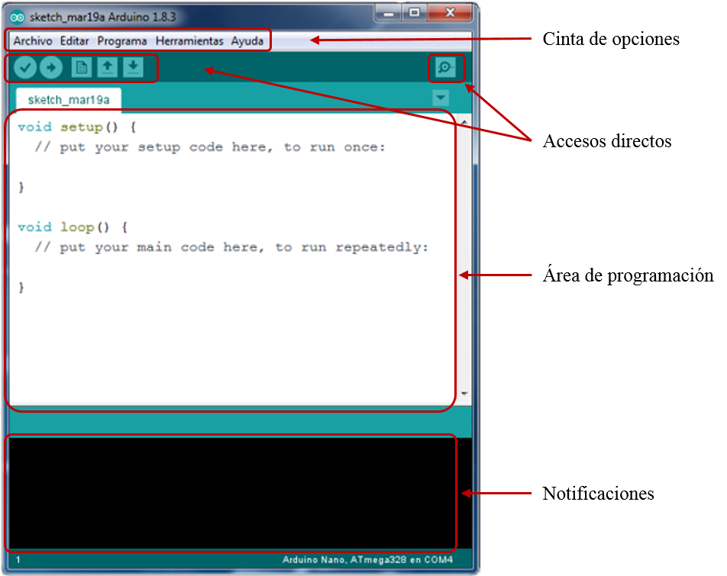
Secciones
Cinta de opciones: pestañas donde se muestran una serie de acciones clasificadas por el tipo de tarea.
Accesos directos: iconos que representan una operación más comúnmente usada.
Área de programación: es la parte principal de Arduino IDE, básicamente es donde se escribe el código de programación.
Notificaciones: conocido normalmente por consola, es la parte de depuración donde notifica al programador sobre errores de sintaxis, comunicación, etc.

Slide 8
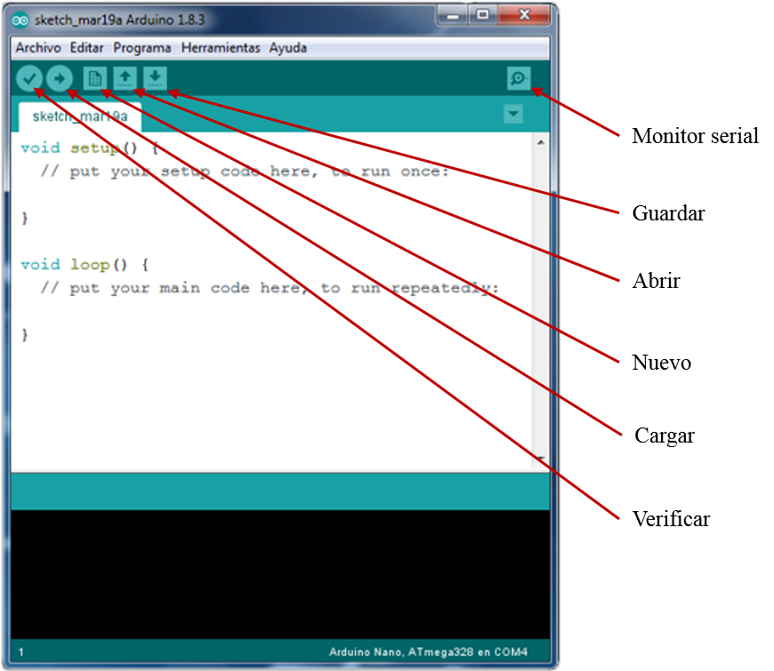
Elementos
Verificar: verifica la sintaxis del programa.
Cargar: verifica y carga el código en la placa de Arduino.
Nuevo: abre un documento vacío para comenzar un nuevo programa.
Abrir: abre un documento guardado en alguna ruta.
Guardar: guarda el programa en la ubicación que se especifique.
Monitor serial: pantalla en la que se muestran los datos que se envían o reciben por el puerto serie del Arduino.

